Slide 1
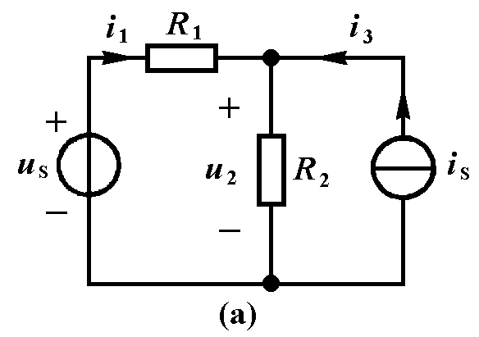
3.4 叠加定理及应用
一、叠加定理
叠加定理是线性网络的基本定 理。现以图(a)所示两个独立电 源共同作用的线性电路为例加 以说明。
列出图(a)电路的网孔方程：
(
R
+
R
)
i
+
R
i
=
u
1
2
1
2
3
S
i
=
i
3
S

Slide 2
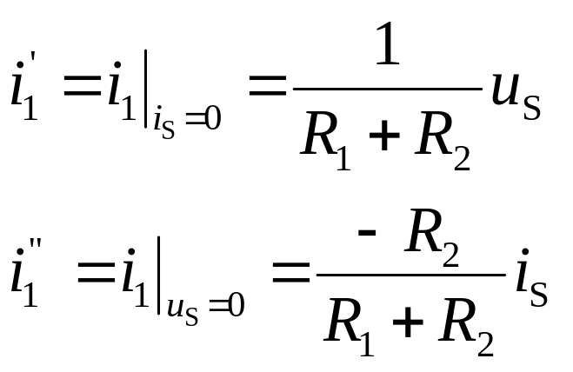
(
R
+
R
)
i
+
R
i
=
u
1
2
1
2
3
S
i
=
i
3
S
求解上式可得到电阻R₁的电流i₁和电阻R₂上电压u₂
1
−
R
i
=
u
+
2
i
=
i
'
+
i
"
1
R
+
R
S
R
+
R
S
1
1
1
2
1
2
其中：

Slide 3
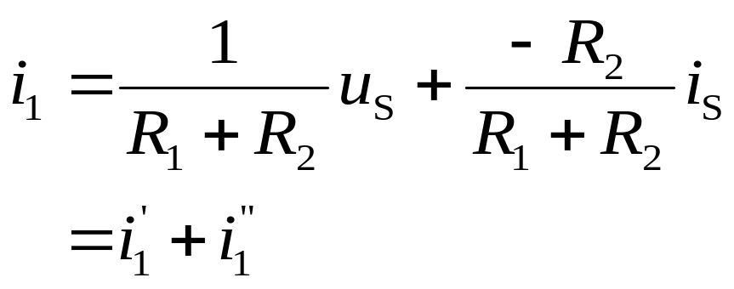
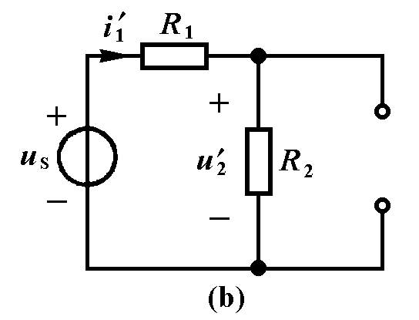
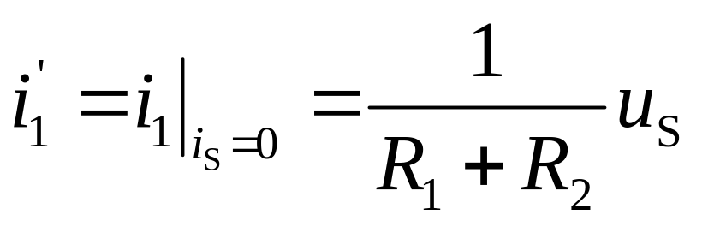
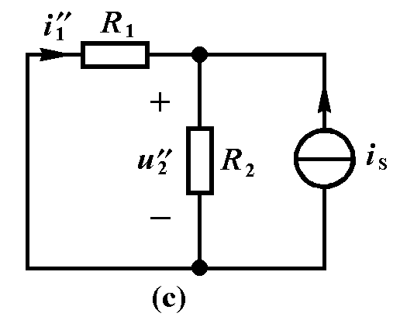
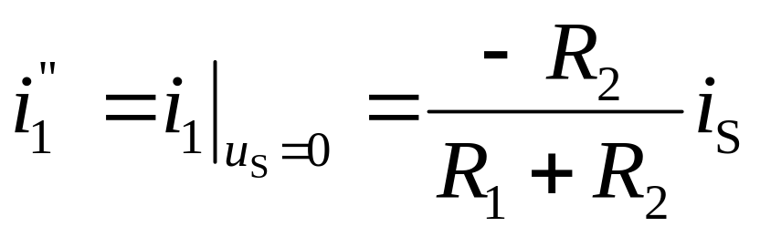
电流i₁的叠加
+

Slide 4
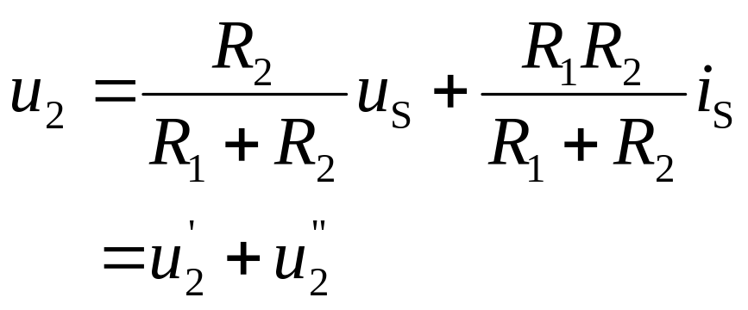
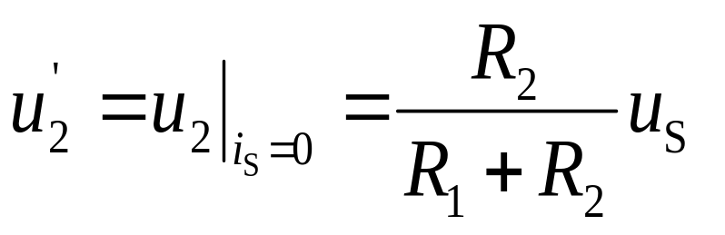
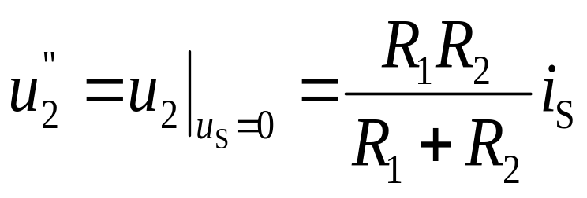
电压u₂的叠加
+

Slide 5
从上可见:电流i₁和电压u₂均由两项相加而成。
第一项i′₁ 和u′₂是该电路在独立电流源开路(i_{S}=0)时，由独立电压源单独作用所产生的i₁和u₂。
第二项i″₁和u″₂是该电路在独立电压源短路(u_{S}=0)时，由独立电流源单独作用所产生的i₁和u₂。
以上叙述表明，由几个独立电源共同产生的各支路电流或电压响应，等于每个独立电源单独作用所产生各支路电流或电压响应之和。线性电路的这种叠加性称为叠加定理。

Slide 6
二、叠加定理的应用
  应用叠加定理时注意的问题：
  1、叠加定理只适用于线性电路，不适用于非线性电路。
  2、叠加时，电路的联接方式以及电路中的有电阻和受控源都不能变动。电压源不作用以短路代替；电流源不作用以开路代替。
  3、叠加时要注意电流和电压的参考方向，即各个电源单独作用时产生的分电流或分电压的参考方向，与电路中全部电源共同作用时对应的电流或电压的参考方向相同时取正号，反之取负号。
  4、叠加定理不能用于计算功率。

Slide 7
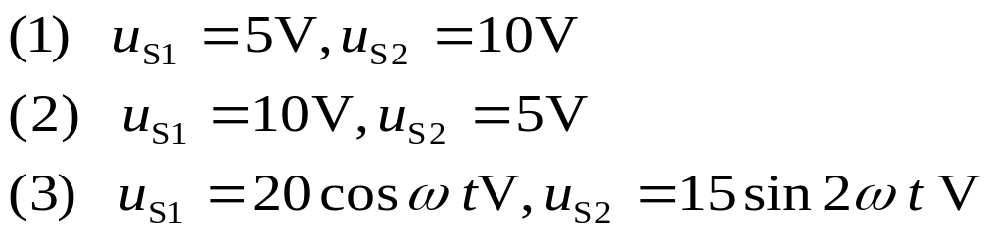
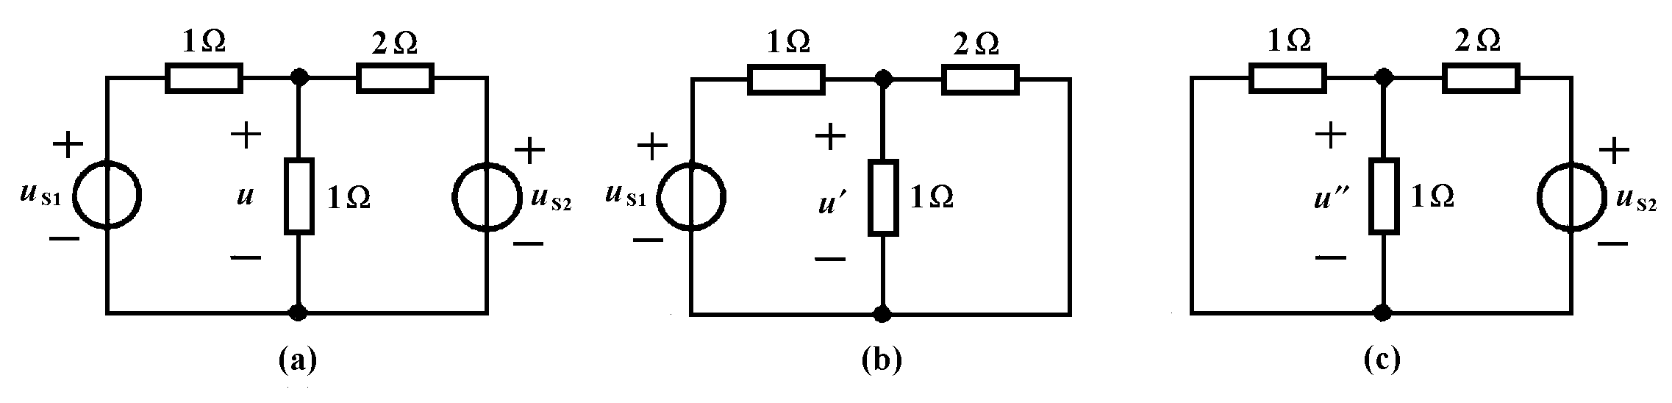
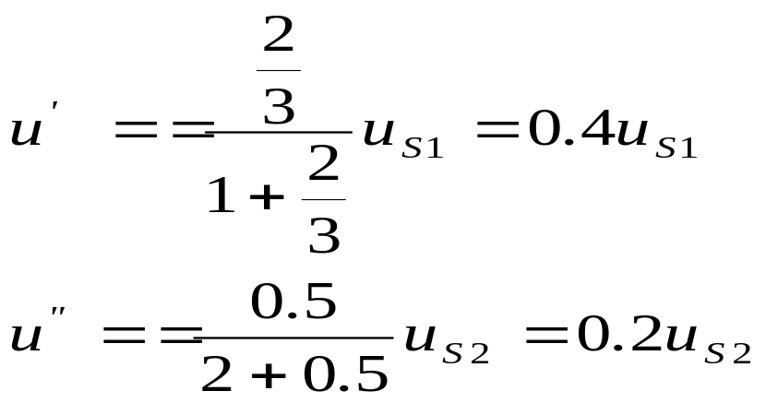
例1 电路如图所示。若已知：
试用叠加定理计算电压u 。
解：①画出u_{S1}和u_{S2}单独作用的电路，如图(b)和(c)所示，分别求出：

Slide 8
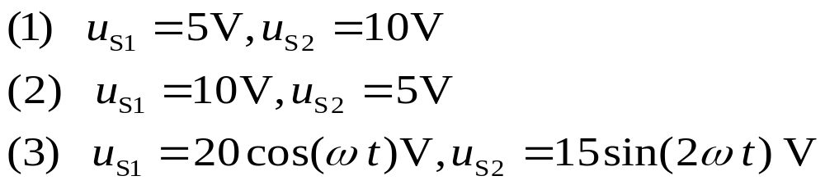
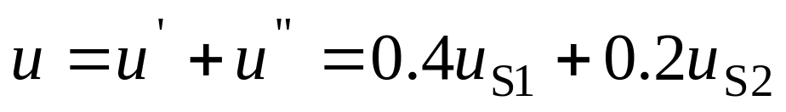
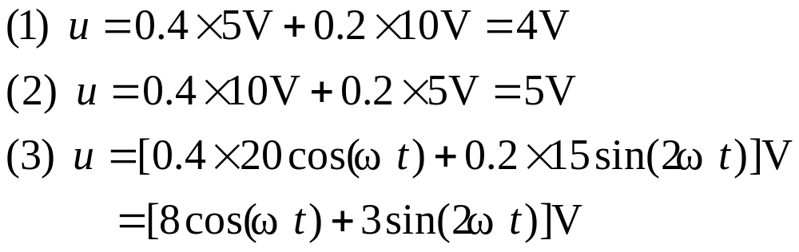
②根据叠加定理：
③代入u_{S1}和u_{S2}数据，分别得到：

Slide 9
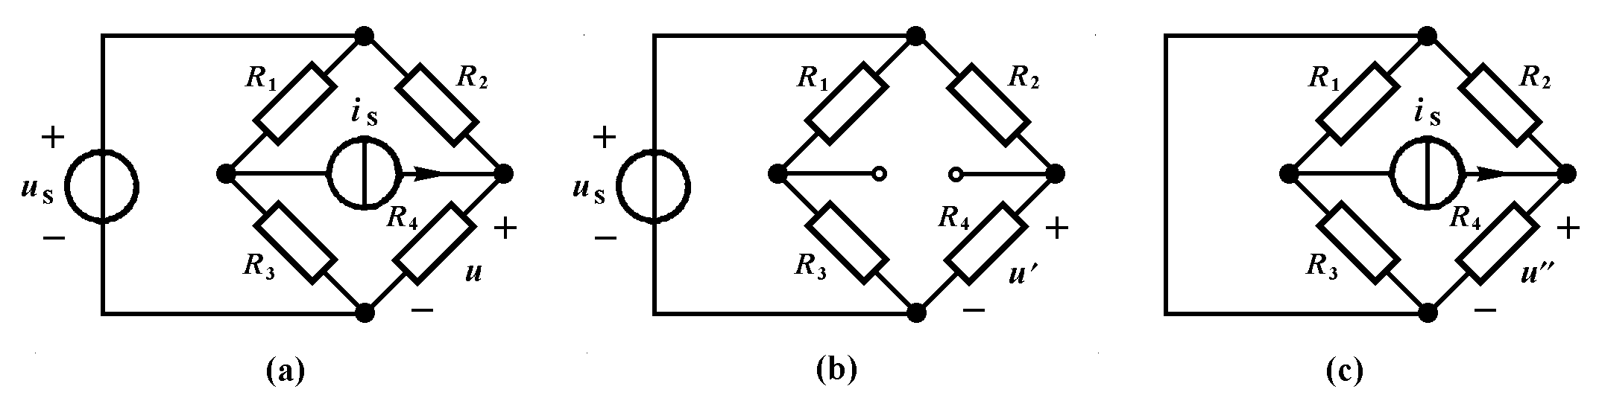
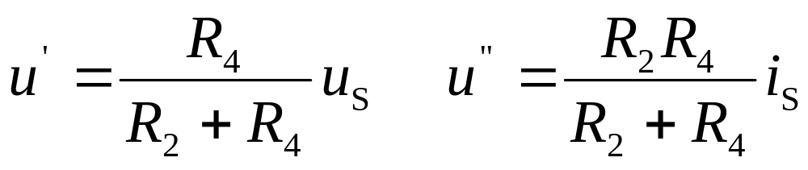
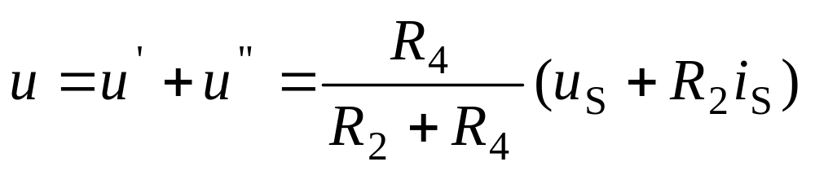
例2 用叠加定理求图 (a)电路中电压u。
解：画出独立电压源u_{S}和独立电流源i_{S}单独作用的电路，
如图(b)和(c)所示。由此分别求得u’和u”,然后根据叠
加定理将u’和u”相加得到电压u

